Slide 1
«Жесты и эмоции»
Авторы проекта:
Виталий Д. (6 лет),
Таисия Д.(6 лет).

Slide 2
Цель нашего проекта
Мы хотим выяснить, существует ли, помимо танцев, вид искусства, который помогает людям выражать себя без слов.

Slide 3
Мы предположили, что люди должны были придумать искусство, которое позволяет выражать чувства и эмоции при помощи жестов и мимики.

Slide 4
Наши планы
Получить информацию от воспитателей группы и психолога детского сада.
Вместе с родителями посмотреть материалы в интернете.
В итоге создать «копилочку» в виде презентации и познакомить ребят из группы с нашими знаниями.

Slide 5
Наши действия
Ирина Николаевна рассказала нам, что знает такой вид искусства- это пантомима.
Психолог Ксения Борисовна познакомила нас с увлекательными играми-пантомимами.
Дома в интернете мы нашли много полезной информации о пантомиме и посмотрели интересные видео.

Slide 6
Теперь мы знаем, что
Пантомима является особым видом искусства, своеобразным способом общения с окружающим миром и другими людьми. В переводе с древнегреческого языка данное слово обозначает "тот, кто все изображает". Таким образом, пантомима – это вид театрального представления, в котором основной смысл происходящего передается жестами, а не словами. Мим – человек, который показывает пантомиму.
Возникло такое искусство еще в древние времена и было частью языческих обрядов и ритуалов.
Святки, разнообразные обряды, масленица, а также всевозможные ярмарочные театры и клоунада стали истоками «немого» искусства в России.

Slide 7
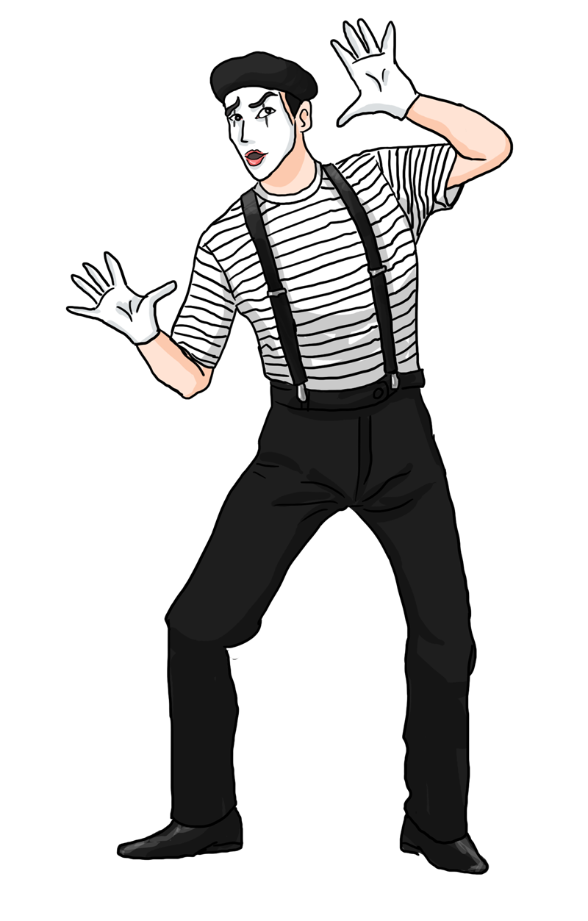
Теперь мы знаем, что
В разных странах существуют свои образы и маски мимов:
Например, в Италии это Арлекин и Пьеро.
Во Франции – веселый морячок .
В России в старину эту роль исполняли скоморохи, а в начале 20 века пантомима активно использовалась в театре.
В настоящее время в цирках многих стран мира можно увидеть интересные и смешные номера в жанре пантомимы.

Slide 8
Различают несколько основных видов «немого» искусства:
танцевальная (зародилась в обрядах и ритуалах древних людей, языческих племен, до сих пор сохраняется у многих народов);
классическая (истоки можно наблюдать в зрелищах древнегреческой и древнеримской цивилизаций; в ней гармонично объединяются стихи, музыка и действие);
акробатическая (включает в себя жонглирование, прыжки, различные трюки; берет истоки из восточного театра, активно используется в цирке);
эксцентрическая (применяется в цирке, в основе лежит какая-либо комичная ситуация, в сценке задействован специальный реквизит).

Slide 9
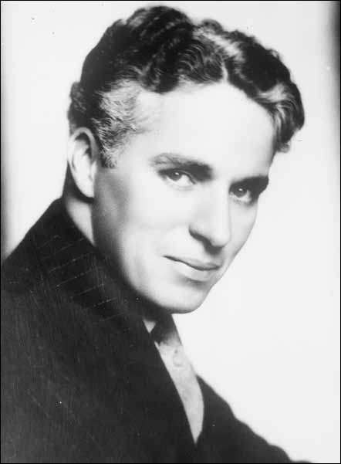
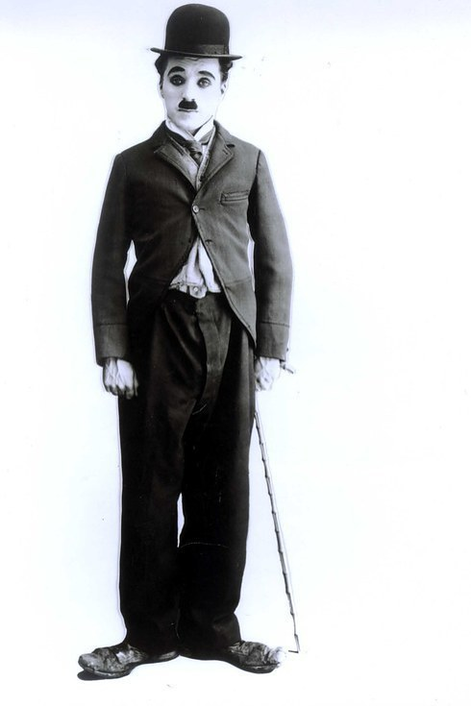
Самые известные
Чарли Спенсер Чаплин
Американский актер немого кино 30-х годов 20 века.
В образе несуразного смешного человека Чаплин покорил весь мир.
Только при помощи мимики и жестов талантливый актер «рассказывал» историю своего персонажа.

Slide 11
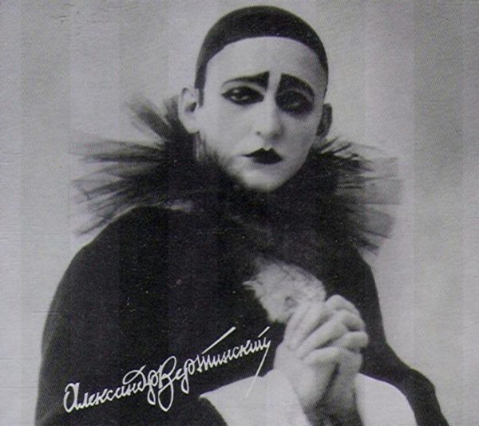
Самые известные
Александр Вертинский
Русский певец начала 20 века выступал перед зрителями в образе черного Пьеро. Свое выступление Вертинский всегда сопровождал точно продуманными жестами.

Slide 12
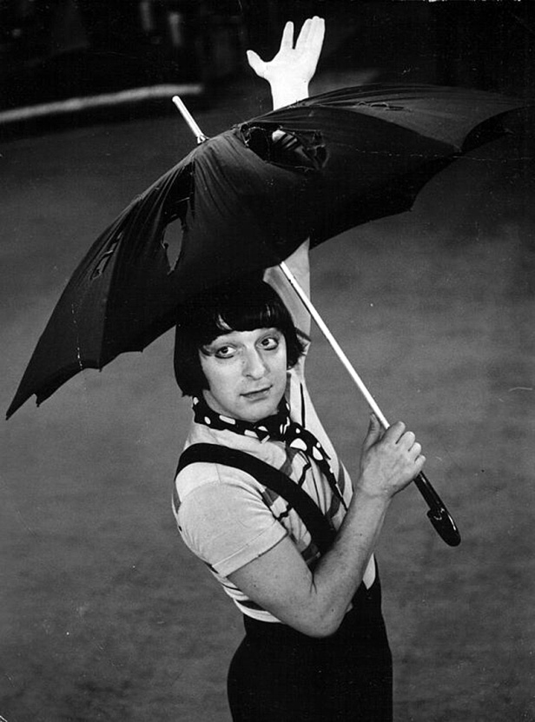
Самые известные
Леонид Енгибаров
В середине 60-х годов прошлого века на арене цирка выступал этот «грустный клоун», как назвали его сами зрители. Пантомимы Леонида Енгибарова отличались глубиной и скрытым смыслом, они не только веселили зрителей, но и заставляли их задумываться.

Slide 13
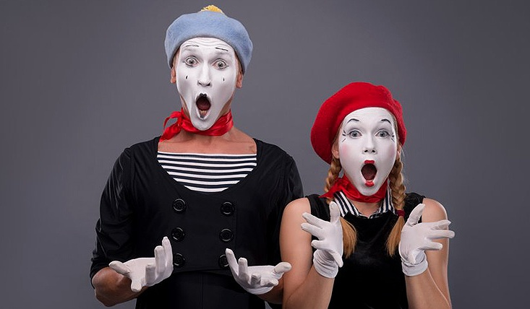
Таким образом, наше предположение о том, что должно существовать искусство для выражения своих чувств и эмоций без слов, подтвердилось. Это искусство пантомимы.

Slide 14
Источники
1. Биркенбил В. Язык интонации, мимики, жестов. - СПб.: Питер, 1997. - 210 с.
2. журнал FB.ru
http://fb.ru/article/156286/pantomima---eto-osobyiy-sposob-obscheniya-s-okrujayuschim-mirom
3. портал «Дошкольник»
http://doshkolnuk.com/detskie-igry-pantomimy
4. хостинг изображений freeimages
https://ru.freeimages.com/search/entertainer/2
5. автор yourspeech
YOURSPEECH.RU
http://yourspeech.ru/gesticulation/bodylangue/chto-takoe-pantomima.html
6. видео с канала ютуб пользователя Саши Боб - Мимы Dance
https://www.youtube.com/watch?v=nVdWaGSAI4Y

Slide 15
Источники
7. видео с канала ютуб пользователя Viktor Busigin - Акробатическая пантомима Виктора Бусыгина
https://www.youtube.com/watch?v=PyreDWTXj8s
8. видео с канала ютуб пользователя Alex Ryazanov - Пантомима "В мире животных" - Надежда Смирнова
https://www.youtube.com/watch?v=qS__CoTlrV8
9. видео с канала ютуб пользователя Rodion Soin - Леонид Енгибаров — Этюд с зонтиками
https://www.youtube.com/watch?v=eig8fxbRnxo
10. видео с канала ютуб пользователя Kew Bond - Танец с булочками Чарли Чаплин)
https://www.youtube.com/watch?v=BE8pux7N3dA
11. Социальная сеть работников образования nsportal.ru
Автор Нехорошева Елена Николаевна - картотека игр-пантомим
https://nsportal.ru/detskiy-sad/raznoe/2014/12/10/kartoteka-igr-pantomim

